Slide 1

Difusión
Personaje La Crespa TV
Gestión del Conocimiento e Innovación del ICBF
Regional Antioquia SNBF – Grupo de atención Ciclos de Vida y Nutrición
Abril 18 de 2023
PÚBLICA

Slide 2

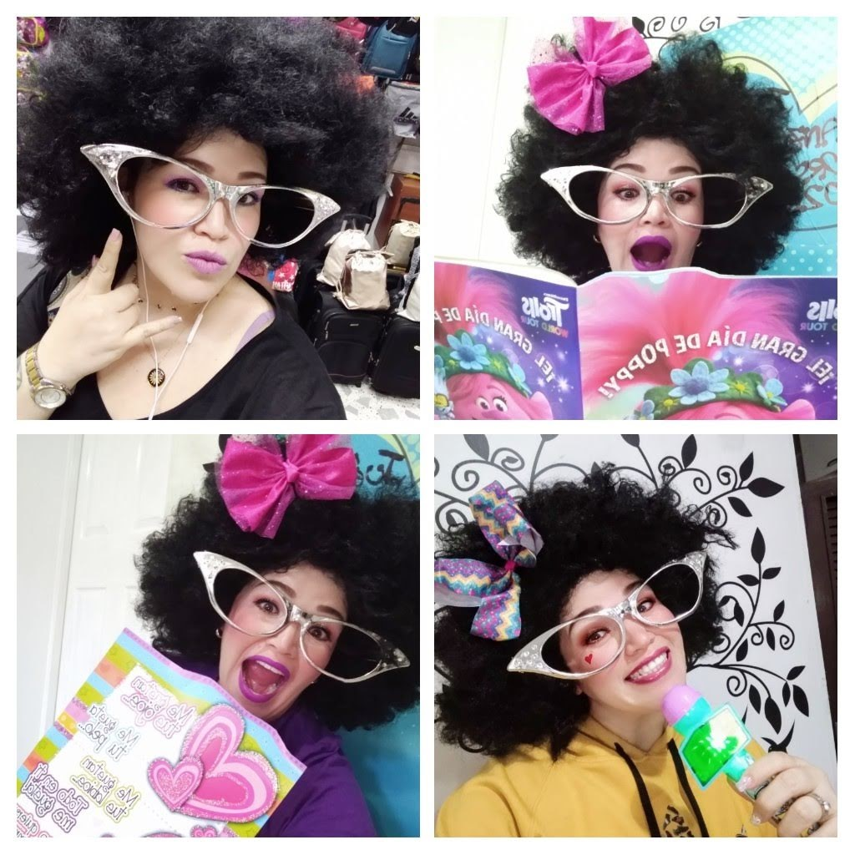
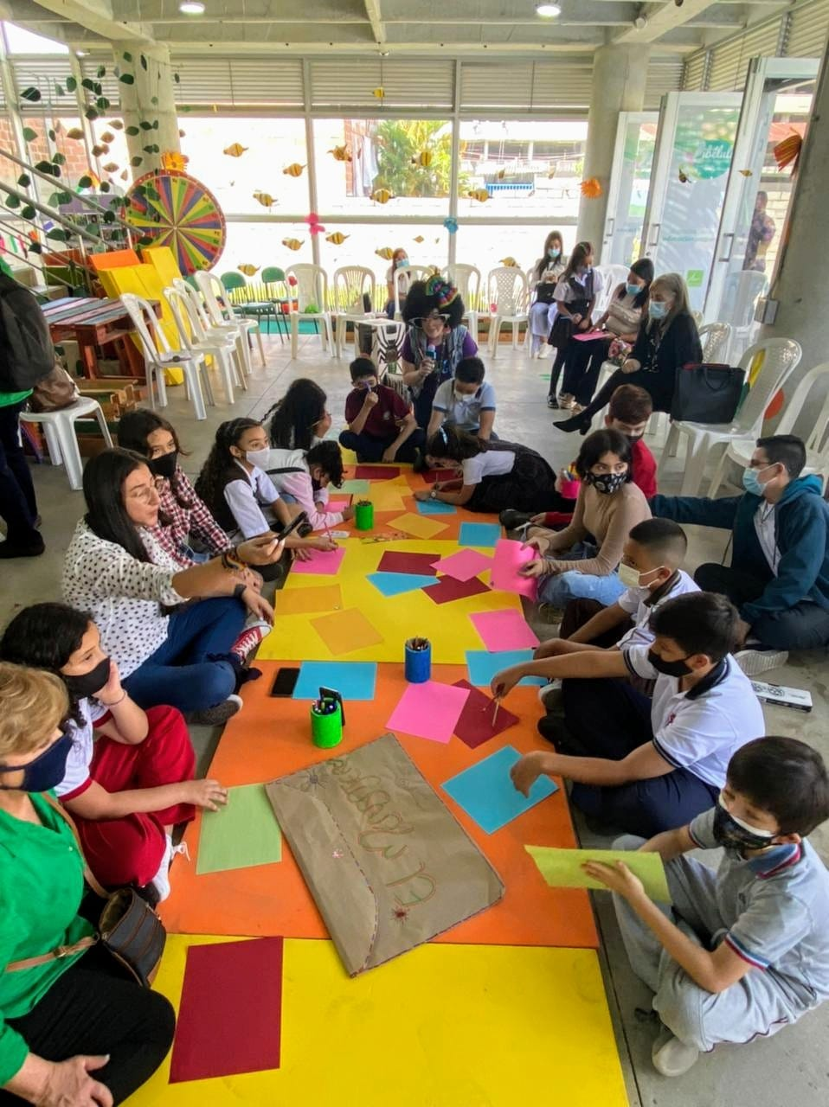
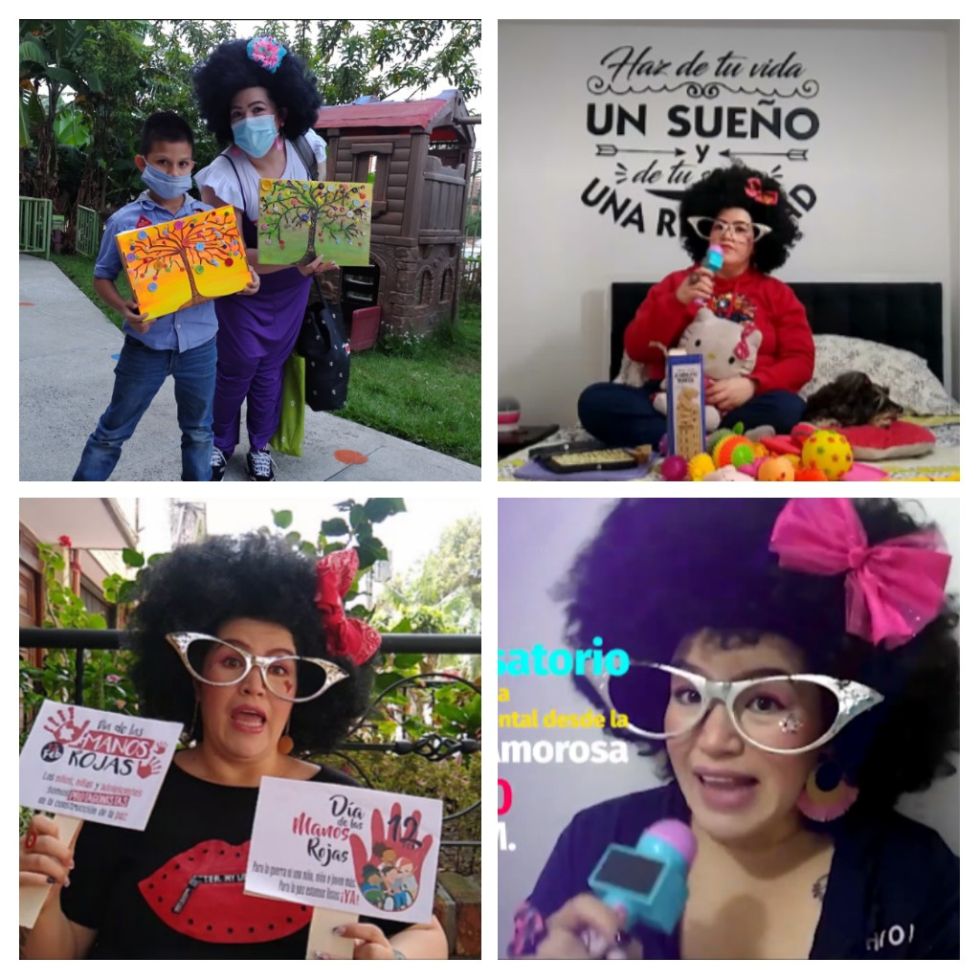
Personaje La Crespa TV
Elizabeth Espinosa Taborda
Enlace Técnico regional Adolescencia y Juventud
PÚBLICA

Slide 3

¿En qué consiste tu buena práctica o lección aprendida?
La Pandemia mundial por el Covid-19, trajo como consecuencia el aislamiento preventivo de la población mundial y era necesario que desde el ICBF se diera continuidad a la utilización de dispositivos pedagógicos que brindaran herramientas a las familias frente a la calidad y utilización del tiempo juntos, en vista de que la sociedad no estaba preparada para este “ENCIERRO” y las vulneraciones de derechos se incrementaron significativamente, especificamente en salud mental y violencias de todo tipo. También se hacía necesario promover la conformación de instancias de participación en los territorios.
https://youtu.be/TgTiAg35cAU
PÚBLICA

Slide 4
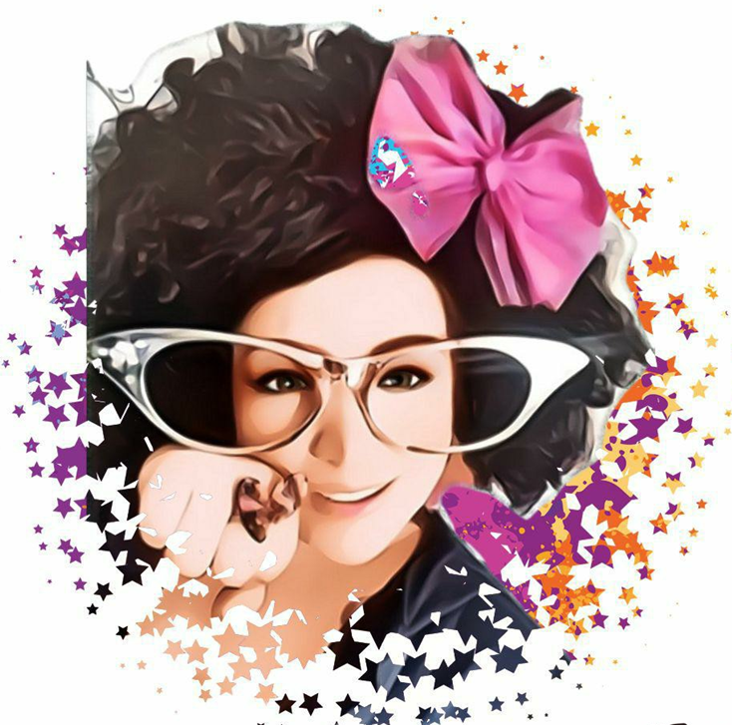
¿En qué consiste tu buena práctica o lección aprendida?
Descripción de la buena práctica
La Crespa TV es una reportera adolescente del canal Voces Activas que nació en el municipio de Yolombó en el mes de febrero del 2020. A través del personaje, ella busca sensibilizar a los agentes del SNBF, niños, niñas, adolescentes y jóvenes frente a la importancia de conformar y legalizar las instancias de Participación en los territorios; además de incitar a la movilización social ante los diferentes riesgos de vulneración y fechas conmemorativas.
Esta experiencia se ha venido implementado hasta la fecha con resultados positivos, es eficaz y útil en el contexto virtual y presencial para NNA y sus familias.
PÚBLICA

Slide 5
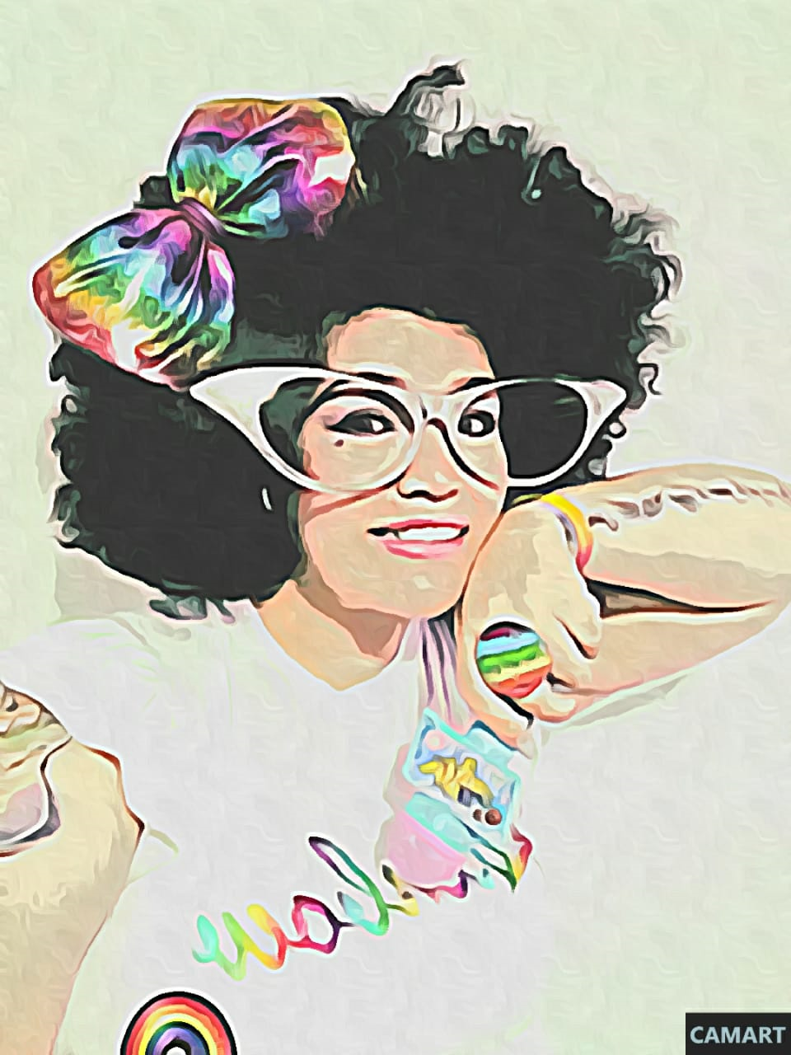
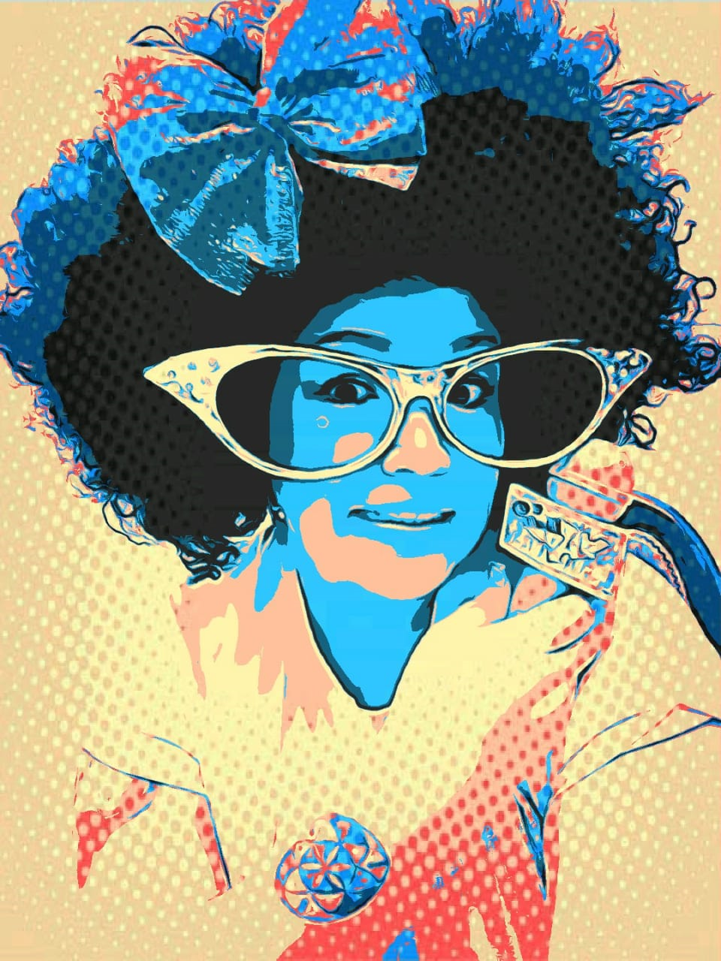
¿En qué consiste tu buena práctica o lección aprendida?
Metodología utilizada para el desarrollo de la buena práctica:
La experiencia se lleva a cabo mediante la aplicación de audiovisuales, talleres participativos con NNA.
Creación de videos que incitan a la movilización social con la colaboración de invitados que tienen incidencia en cada una de las temáticas.
PÚBLICA

Slide 6
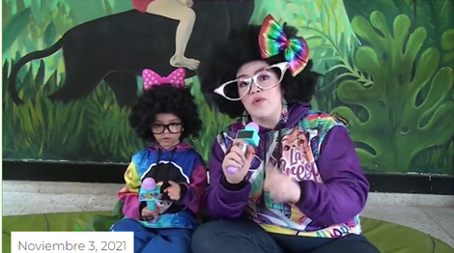
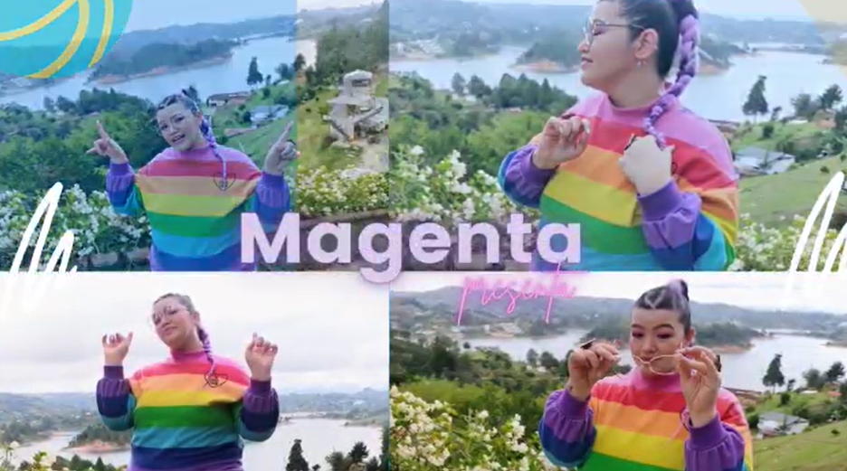
Resultados obtenidos con la buena práctica o lección aprendida
Los NNAJ, agentes del SNBF y familias conocen a la Crespa TV, dado que son más de 80 vídeos los que se han replicado de manera virtual, en el Portal de Mis Manos te Enseñan del ICBF, redes sociales y algunos en el Canal Institucional, lo que les ha llevado a un conocimiento adquirido sobre los temas propuestos en el material audiovisual y de manera presencial en los encuentros de sensibilización, como grabación de algunas propuestas para la movilización social de algunas fechas conmemorativas, lo cual ha afectado de manera positiva en los territorios.
El personaje ha trascendido en edad, creándose uno nuevo llamado “Magenta”, el cual va dirigido especificamente a las Juventudes. No sin mencionar que también fue replicado por una niña de 5 años en el municipio de Yolombó, con la que también fueron grabados dos vídeos.
https://youtu.be/IRWb2MFhnbo
PÚBLICA

Slide 7
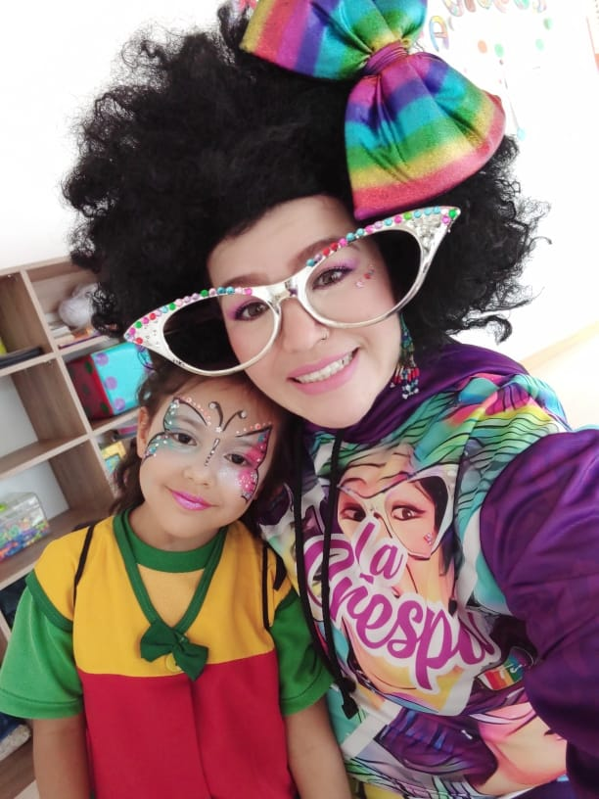

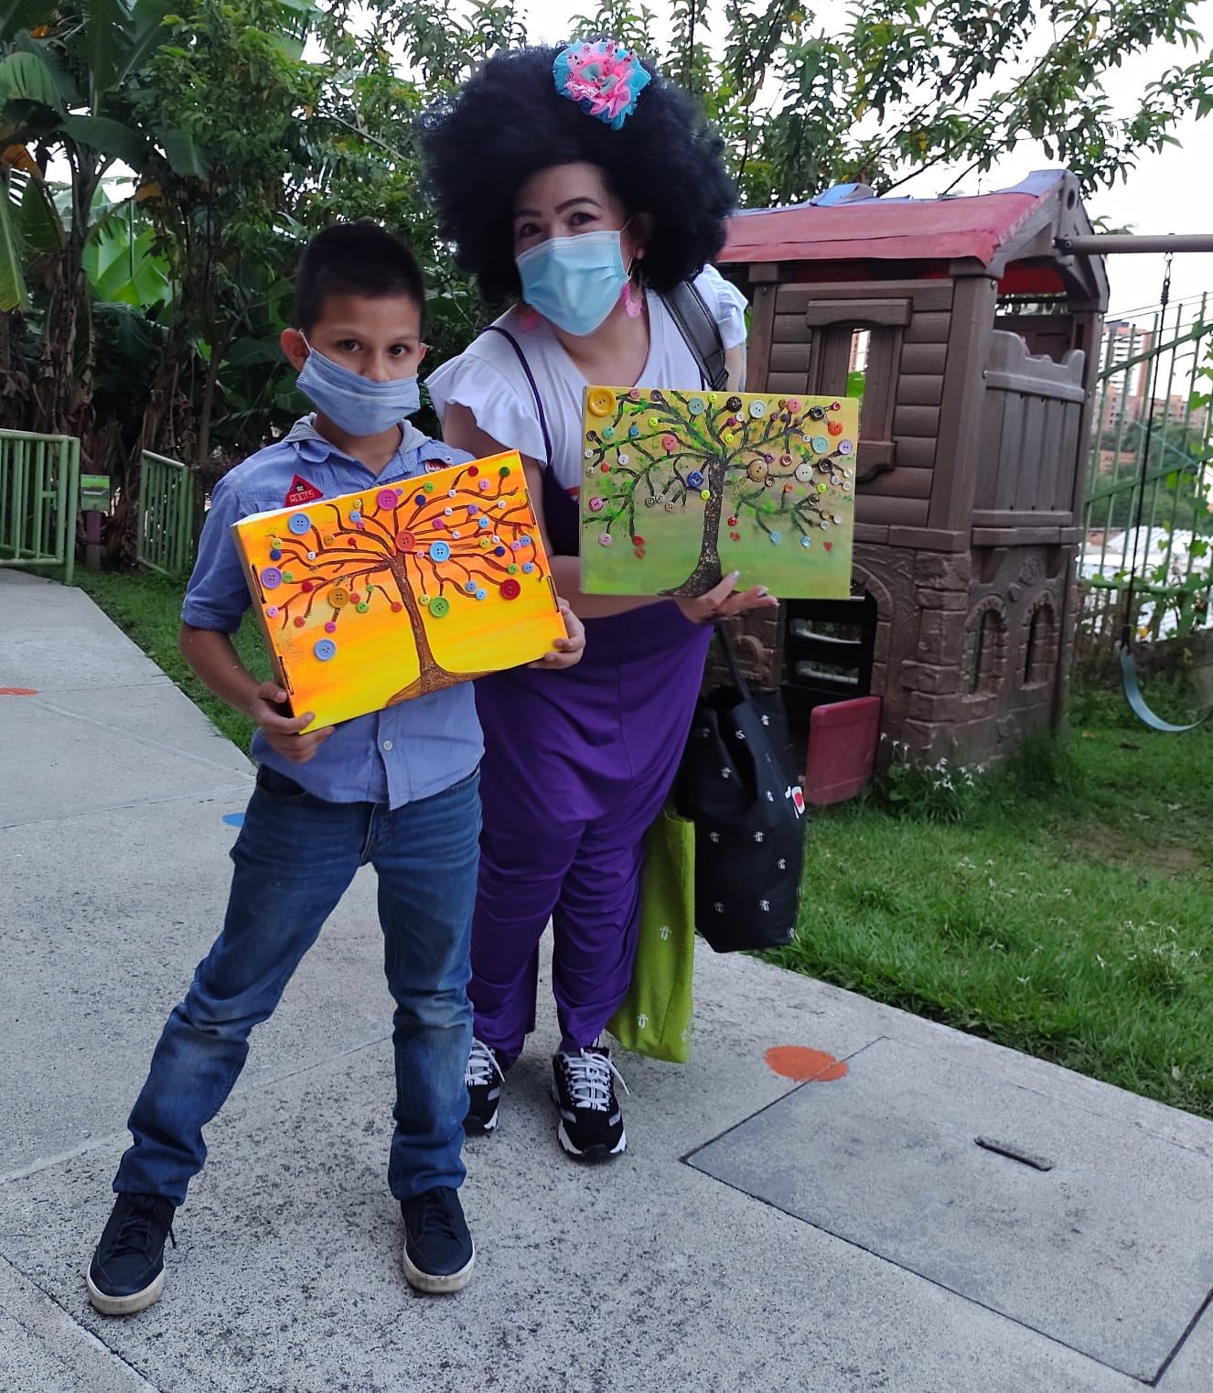
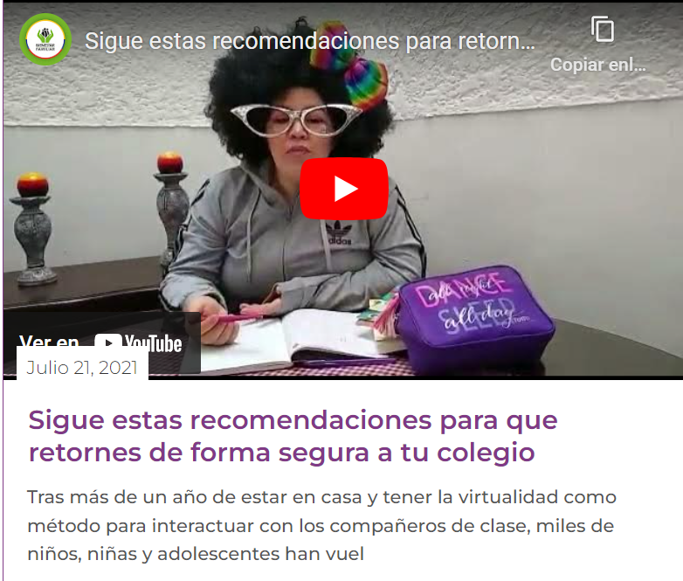
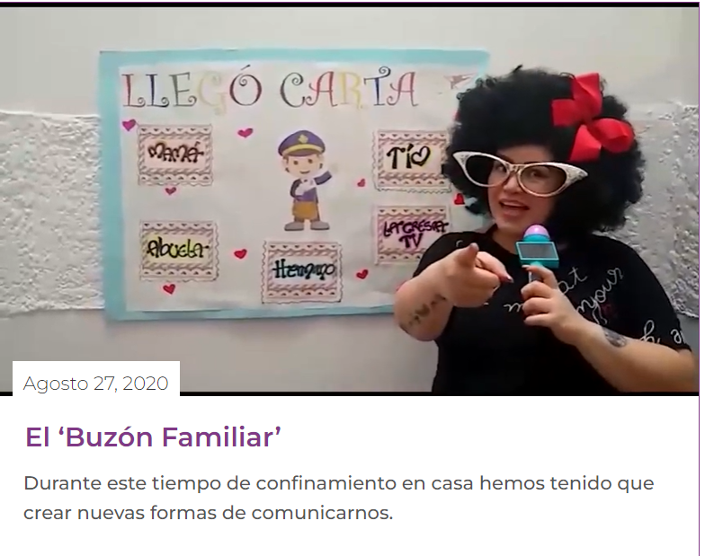
¿Quiénes se benefician con esta buena práctica o lección aprendida?
El material de La Crespa TV no solo ha sido replicado en las instancias de participación, sino también a agentes del SNBF integrantes de las MIAF en los diferentes territorios, en el portal de Mis Manos te Enseñan y canal institucional de la TV Nacional a los cuales tienen acceso agentes educativos de los programa s de atención a la Primera Infancia, operadores de las Direcciones de Infancia, Adolescencia y Juventud, como Familia y Comunidades y sociedad en general.
PÚBLICA

Slide 8
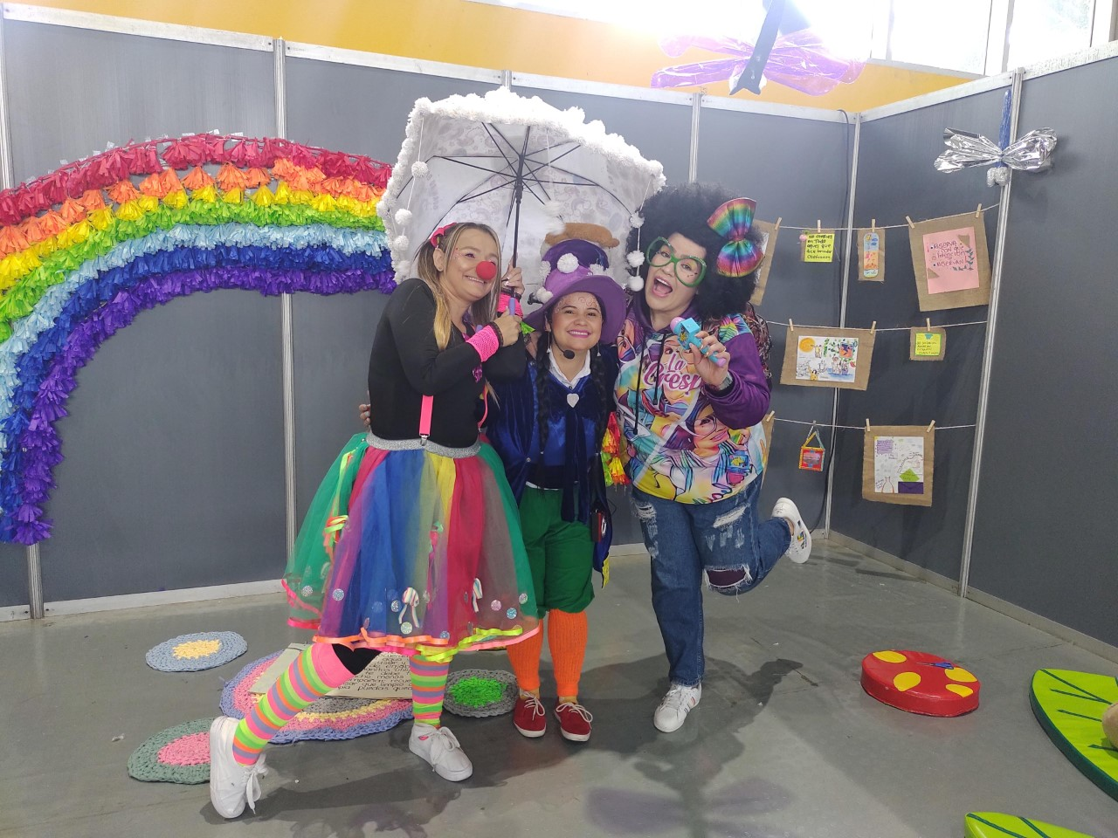
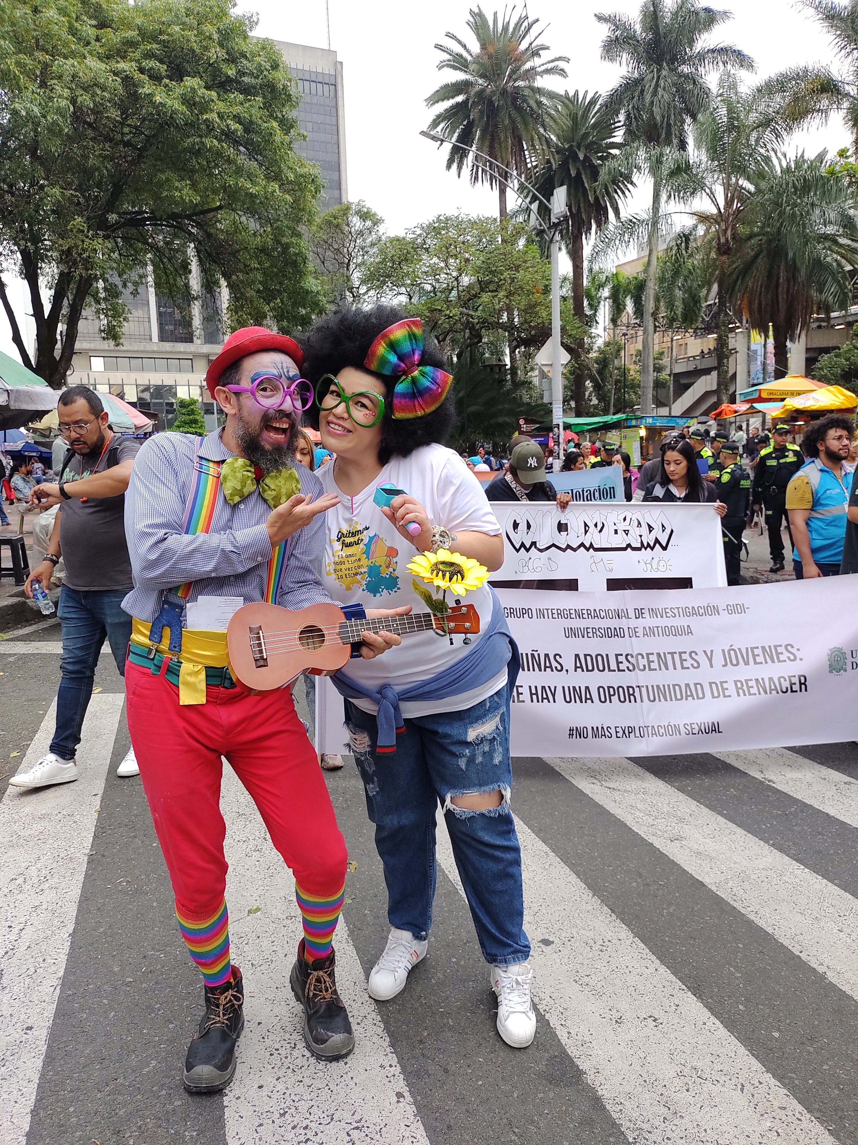
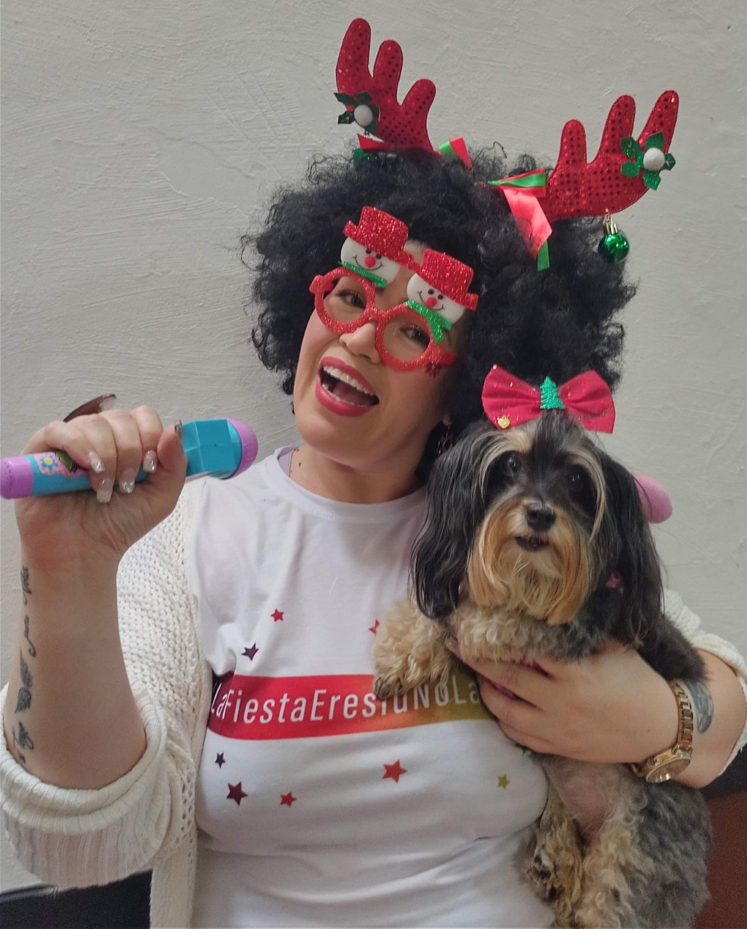
¿En qué situación se puede aplicar esta buena práctica o lección aprendida?
Los vídeos motivacionales han incidido en la conformación de las instancias de participación en los territorios.
Se ha invitado a la sociedad en general a movilizarse en cada fecha conmemorativa del año en temas de niñez, adolescencia y juventud.
Se ha replicado el personaje, incluso en niña de 5 años en el municipio de Yolombó.
El personaje ha participado en conversatorios, foros departamentales y municipales sobre temas como: Alienación parental, prevención de la pólvora y la ESCNNA, día de la niña, mes de la niñez, etc.
PÚBLICA

Slide 9
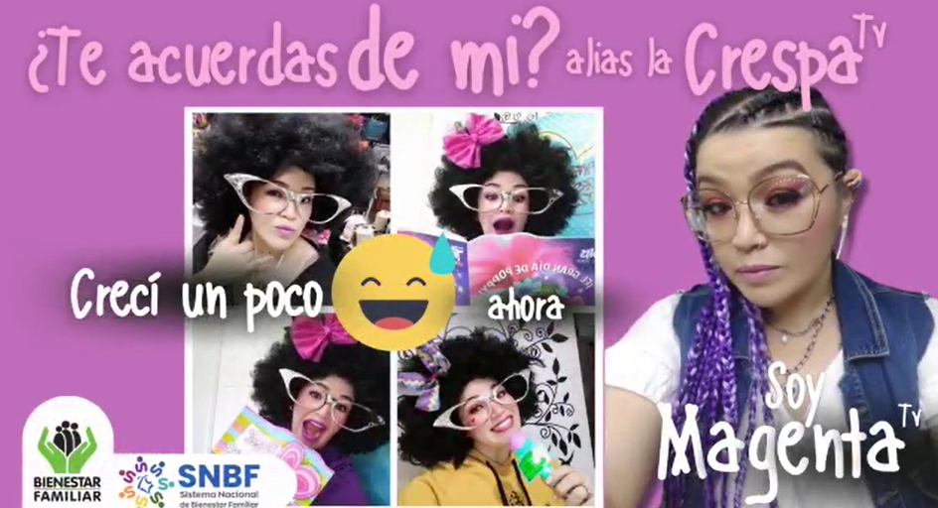
¿Cómo aporta la buena práctica o lección aprendida a la gestión del conocimiento?
Es un dispositivo pedagógico, que a través de una expresión artística como es un personaje, genera recordación, aprendizaje y fácil comprensión para cualquier tipo de público. Los videos cortos invitan a la conformación de instancias de participación y la movilización social en fechas conmemorativas. Importante mencionar que estas acciones permanecerán en el tiempo, dado que pueden ser visualizadas en redes sociales como YouTube, Instagram, Facebook, Twitter y el Portal de Mis Manos te Enseñan.
PÚBLICA

Slide 10
GRACIAS
PÚBLICA

